Slide 1
Motivácia
Ukážky vypracovaných projektov webových stránok žiakov Projekt 1 , Projekt 2 , Projekt 3
Opakovanie
HTML
Kaskádové štýly alebo CSS
Java Script
PHP
SQL
Značka pre telo webu
Značka pre odsek
Značka pre odrážky
Značka pre hlavičku
Značka pre hypertextový odkaz
Značka pre tabuľku, riadok, bunku
Značka pre vstupné pole
Značka pre tlačidlo
Značka pre výber zo zoznamu
Značka pre výber jednej z možností
Značka pre font písma
Značka pre výšku písma
značka pre prázdny riadok
značka pre pozadie
značka pre vodorovnú čiaru
značka pre tučné písmo
značka pre šikmé písmo
značka pre podčiarknuté písmo
značka pre obrázok
Opíšte postup programovania:
Súčet 2 čísiel
Maximum z 3 čísiel
Kalkulačka
Prihlásenie do systému
Nadpisy
Výpočty zo vzorcov

Slide 2
Opakovanie PHP:
Formy zápisu php kódu
Zápis textu
Čas a dátum
Zápis premenných
Zápis komentárov
Logické operácie
Matematické operácie
Vetvenie
Cykly
Vloženie podprogramov

Slide 3
PHP – ZÁKLADY JAZYKA
1. Základná syntax:
1. <? echo "Najjednoduchšia SGML spracovateľská inštrukcia."; ?>
2. <?php echo "Pokiaľ chcete spracovávať XHTML/XML dokumenty, používajte toto."; ?>
3. <script language="php"> echo "Niektoré editory nemajú spracovateľské inštrukcie v obľube."; </script>
2. Čas a dátum:
<p>Aktuálny čas: <?php echo Date("d.m.Y H:i:s"); ?></p>
3. Príkaz echo
<?php echo "tento text je napísaný v PHP"; ?>
4. Poznámky a komentáre
// Toto je jednoriadkový komentár typu C++
/* Toto je viacriadkový komentár a ješte jeden riadok komentára */
5. Premenné (nemusia sa deklarovať)
$meno = "Martin";

Slide 4
PHP – ZÁKLADY JAZYKA
6. Logické operácie
== , != , < , > , <= , >= , && , || , !
7. Matematické operácie
+, - , *, / , sqr, mod , ...
8. Vetvenie
if (vyraz1) { príkazy1 } elseif (vyraz2) { príkazy2 } else { príkazy3 }
9. Cykly
While, For, Do while
12. Externé súbory
Include() , Require()

Slide 5
Hlavička
Ľavý stĺpec
Obsah

Slide 6
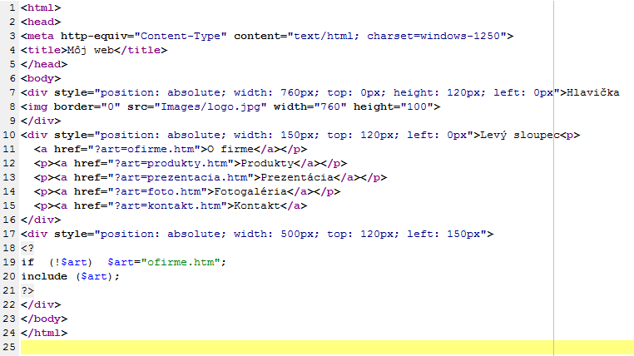
Cieľ: Nadobudnúť zručnosti pri práci s editorom PsPad:
Odpíšte v editore PsPad nasledovný kód:
Kód uložte ako súbor index.php, do priečinka c://apache/htdocs/vzor ako súbor index.php. Súbory ofirme.htm, produkty.htm, prezentacia.htm, foto.htm, kontakt.htm budú vytvorené v editore FrontPage a budú sa nachádzať v priečinku c://apache/htdocs/vzor.

Slide 7
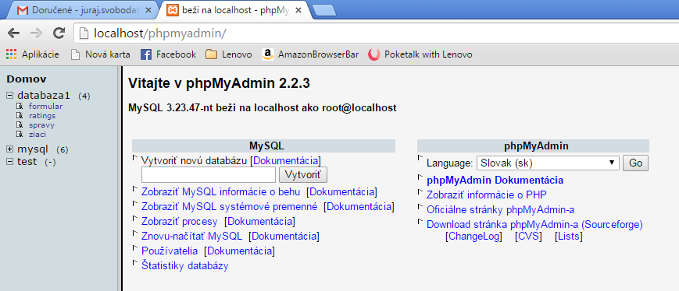
PHP – ZÁKLADY JAZYKA, databáza MySQL

Slide 8
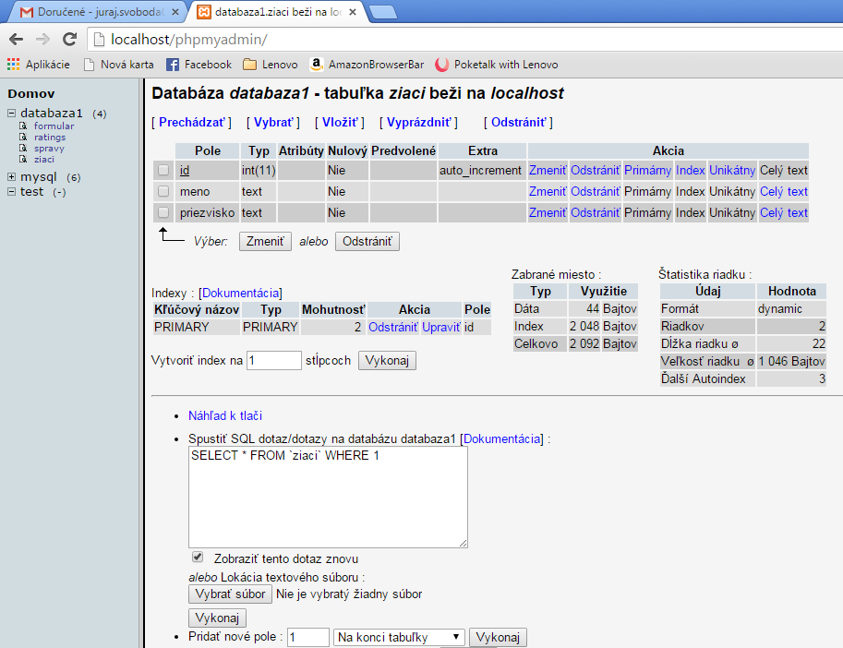

Slide 9
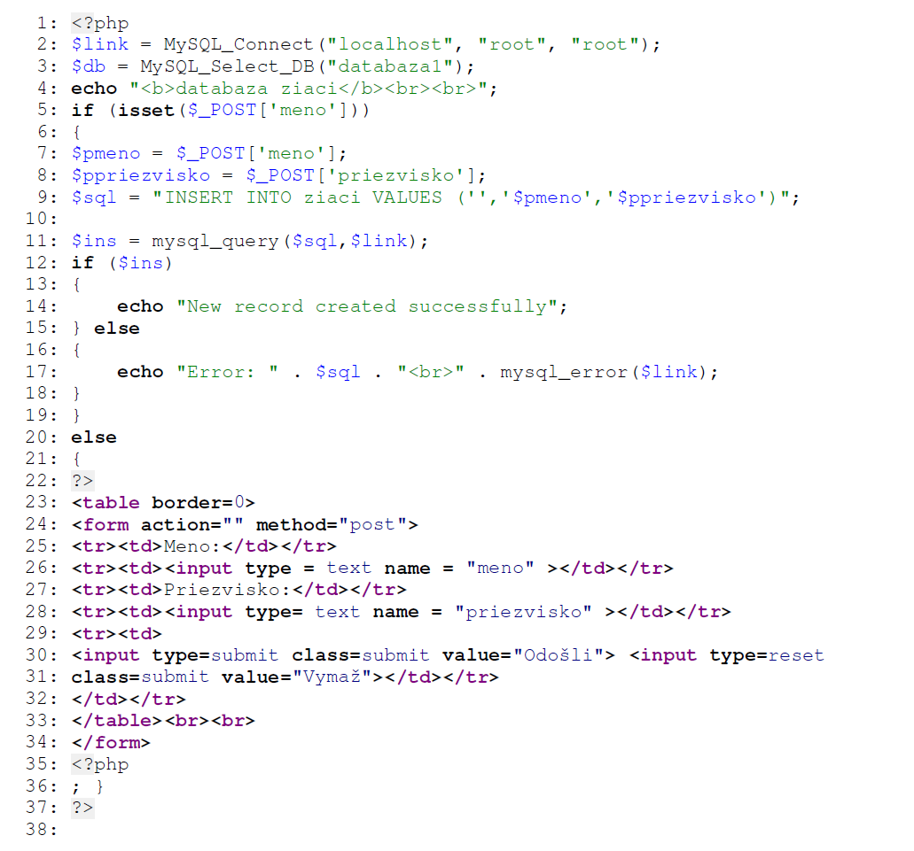

Slide 10
PHP – ZÁKLADY JAZYKA, databáza MySQL
V databáze databaza1 vytvorte tabuľku ziaci s poliami: id, meno, priezvisko, login, password. Pole id je typu int primary_key auto_increment, ostatné polia sú typu text.
Upravte program add_ziaci2.php (zip súbor stiahnite z www.majstrissmt.eu, materialy pre PN) tak, aby ste mohli vkladať údaje pomocou tohto programu. Pomocou programu naplňte tabuľku žiaci s údajmi žiakov z Vašej skupiny. Program uložte do zložky c://apache/htdocs/priklad.
3. Upravte program ziaci.php (zip súbor stiahnite z www.majstrissmt.eu, materialy pre
PN), doplňte ostatné údaje z tabuľky, spustite program. Upravte program tak aby
údaje vypisoval do tabuľky s hlavičkou.
4. Vytvorte tabuľku kategorie_spravy s poliami id a nazov. Naplňte ju hodnotami
1, Aktuality, 2, Správy, 3, Oznamy, priamo v phpmyadmin. Vytvorte program pre
výpis údajov z tejto tabuľky.
5. Vytvorte tabuľky pre naplnenie redakčného systému s poliami id (int, primary_key,
auto_increment), autor, nazov, uputavka, popis (všetko typu text). Vytvorte program
add_spravy pre naplnenie tejto tabuľky (upravte z programu add_ziaci2.php). Všetky
prvky formulára budú zadávané ako input type=text, polia popis a uputavka budú
definované ako viacriadkové vstupy (pozri formular.php).

